Slide 1
Герои отечества

Slide 2
ГЕРОЙ – ЭТО ТОТ, КТО ТВОРИТ ЖИЗНЬ ВОПРЕКИ СМЕРТИ, КТО ПОБЕЖДАЕТ СМЕРТЬ.

Slide 3
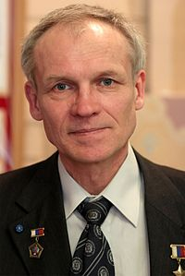
Сергей Васильевич Авдеев — космонавт, Герой России. Экс-рекордсмен мира по суммарному времени пребывания в космосе (747 суток).

Slide 4
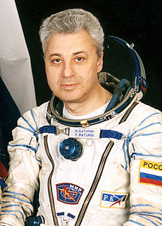
Юрий Михайлович Батурин — лётчик-космонавт, Герой Российской Федерации.

Slide 5
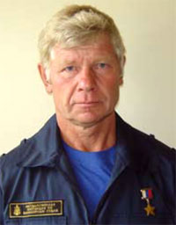
Валерий Иванович Фадеев — вожатый караульных собак войсковой части 56150, Герой Российской Федерации.

Slide 6
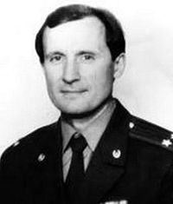
Александр Иванович Алексеев (1952—1996) — подполковник ФСБ РФ, Герой Российской Федерации.

Slide 7
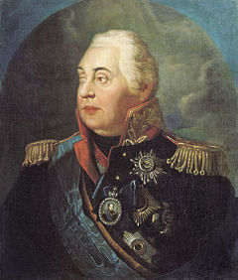
Михаил Илларионович Голенищев-Кутузов (1745—1813) —главнокомандующий во время Отечественной войны 1812 года. Первый полный кавалер ордена Святого Георгия.

Slide 8
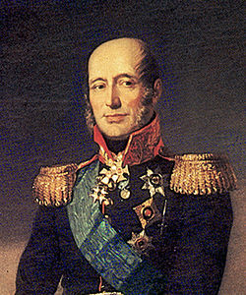
Михаил Богданович Барклай-де-Толли (1761- 1818) — выдающийся русский полководец, герой Отечественной войны 1812 года, полный кавалер ордена Святого Георгия.

Slide 9
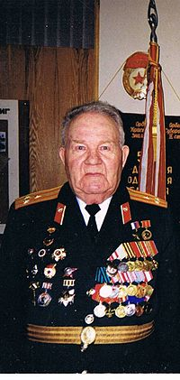
Анатолий Васильевич Дорофеев (1920-2000) — советский военный деятель, Герой Российской Федерации.

Slide 10
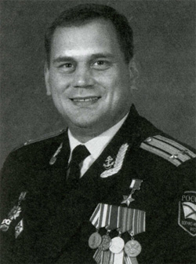
Андрей Николаевич Звягинцев — советский и российский офицер, Герой Российской Федерации.

Slide 11
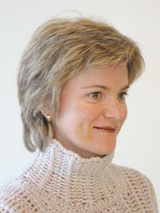
Лариса Евгеньевна Лазутина — выдающаяся советская и российская лыжница, многократная олимпийская чемпионка и чемпионка мира. Заслуженный мастер спорта СССР, Герой Российской Федерации.

Slide 12
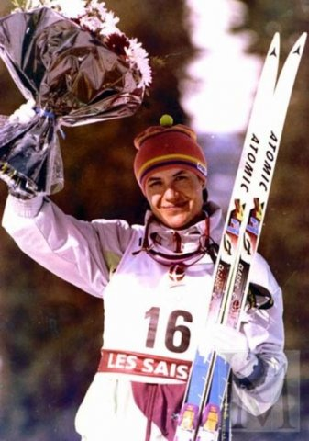
Любовь Ивановна Егорова — знаменитая советская и российская лыжница, 6-кратная олимпийская чемпионка, 3-кратная чемпионка мира, обладательница Кубка мира (1993). Герой Российской Федерации «за выдающиеся достижения в спорте, мужество и героизм, проявленные на XVII зимних Олимпийских играх 1994 года».

Slide 13
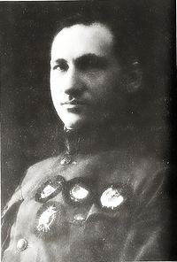
Михаил Григорьевич Ефремов (1897-1942) — советский военачальник, полководец Гражданской войны, Великой Отечественной войны, Герой Российской Федерации.

Slide 14
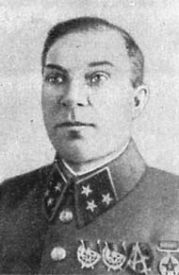
Михаил Фёдорович Лукин (1892- 1970) — советский военачальник, Герой Российской Федерации.

Slide 15
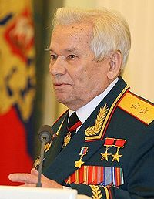
Михаил Тимофеевич Калашников — выдающийся конструктор стрелкового оружия в СССР и России, Герой Российской Федерации.

Slide 16
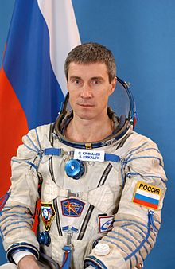
Сергей Константинович Крикалев — советский и российский авиационный спортсмен и космонавт, рекордсмен Земли по суммарному времени пребывания в космосе (803 дня за шесть стартов — по состоянию на 11 октября 2005). Герой Советского Союза и Герой России (один из 4 человек, удостоенных обоих званий).

Slide 17
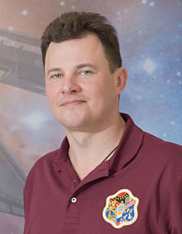
Роман Юрьевич Романенко — российский космонавт, Герой Российской Федерации.

Slide 18
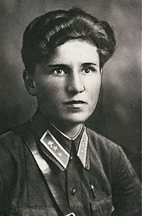
Екатерина Васильевна Буданова (1916—1943) — Герой Российской Федерации, лётчик-истребитель, гвардии старший лейтенант. По числу побед, одержанных в воздушных боях, Екатерина Буданова среди женщин-истребителей уступает только Лидии Литвяк.1октября 1993г. Е. В. Будановой было посмертно присвоено звание Героя России.

Slide 19
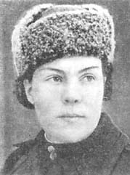
Валентина Флегонтовна Савицкая (1916-2000) — лётчица, участница Великой Отечественной войны, Герой Советского Союза.

